Slide 1

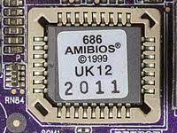
BIOS
Integrantes:
Gabriel Marco Soares
Yuri Silva Fernandes
João Vitor Feitosa Lima
Vinicius Oliveira da Silva
Italo Carvalho de Olivera

Slide 2
O que é BIOS e a sua função
BIOS é a sigla para “Basic Input/Output System”, ou Sistema de entrada e saída, é uma porção de firmware responsável pela inicialização básica da placa mãe.
Por muito tempo, ela foi responsável por iniciar os sistemas e verificar as tarefas mais importantes de um computador.

Slide 3
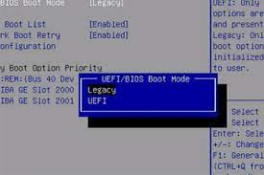
Tipos de BIOS
Sabemos que existem dois tipos de BIOS atualmente, Legacy e UEFI, podemos verificar o avanço da tecnologia no tempo. Ao analisar e comparar as duas.

Slide 4
BIOS Legacy
O que é: o modo Legacy refere-se ao firmware do BIOS. Embora ainda esteja amplamente presente, os computadores evoluíram tremendamente e o BIOS não consegue fornecer recursos avançados do hardware moderno.

Slide 5
UFEI
O que é: é uma especificação que define uma interface de software entre o sistema operacional e o firmware do seu computador.
A princípio, foi lançada para substitui o BIOS. UEFI é mais eficiente na inicialização de processos que farão parte do sistema operacional do computador.

Slide 6
Sequencia de funcionamento de uma BIOS
Verifica as informações armazenadas em uma minúscula memória ROM.
POST (Power-On Self-Test ou Autoteste de Partida), que são os diagnósticos e testes realizados nos componentes físicos (Disco rígido, processador, etc).
Ativação de outros BIOS possivelmente presentes em dispositivos instalados no computador.
Descompactação para a memória principal.
Leitura dos dispositivos de armazenamento

